Slide 1
Big Data Analytics -Projekat 1
Aleksandar Stojković

Slide 2
Sadržaj
Dataset
Preprocessing
Spark aplikacija
Dockerizacija
Evaluacija
Testiranja

Slide 3
Dataset – Student Performance
Sintetički generisani zapisi akademske uspešnosti studenta
Uključuje demografske, socioekonomske, akademske i feature-a ponašanja za svakog studenta
Sadrži train.csv, validation.csv i test.csv. Korišćen samo train.csv sa oko 8 000 000 zapisa
Podaci u dataset-u:
Age
Grade
Gender
Race
SES_Quartile
ParentalEducation
SchoolType
Locale
TestScore_Math
TestScore_Reading
TestScore_Science
GPA

Slide 4
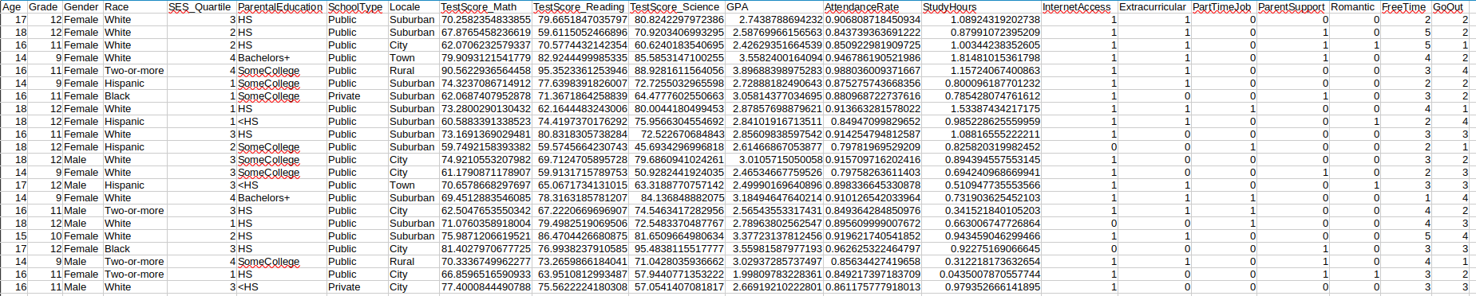
Dataset – Student Performance
AttendanceRate
StudyHours
InternetAccess
Extracurricular
PartTimeJob
ParentSupport
Romantic
FreeTime
GoOut

Slide 5
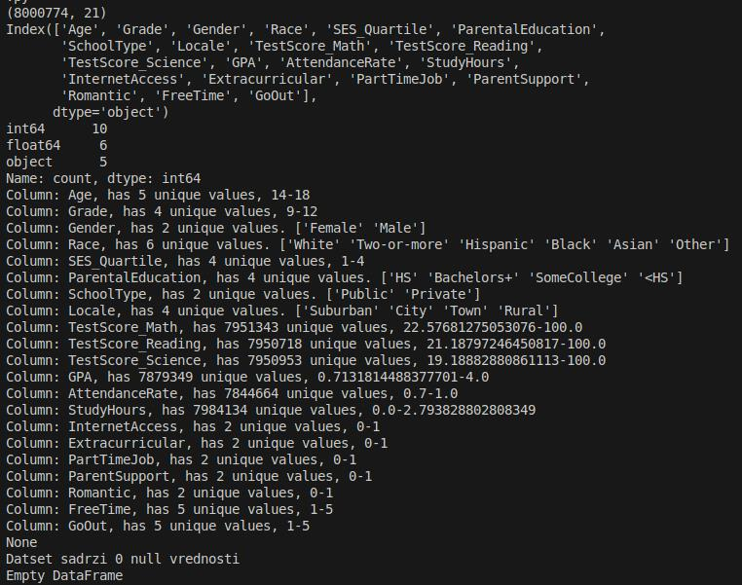
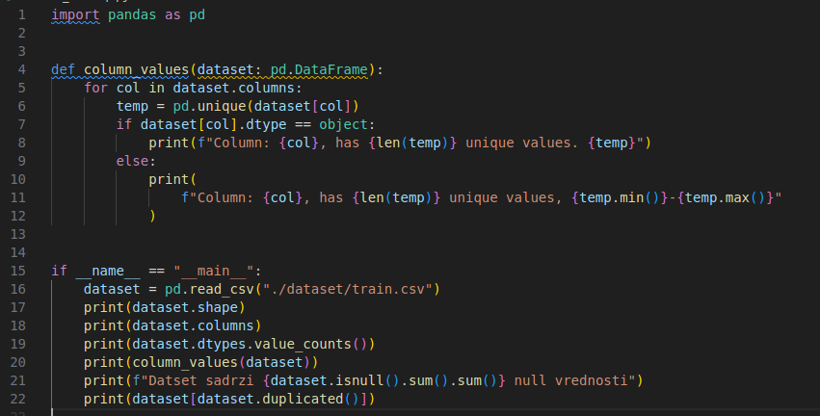
Preprocessing
Dataset ne sadrži null i duplirane vrednosti
Dataset je dobro izbalansiran
dataset_cleanup.py je skripta koja proverava valjanost dataset-a

Slide 6
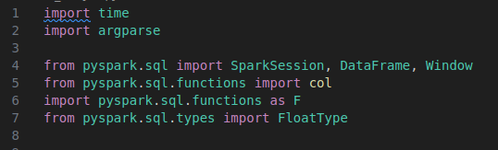
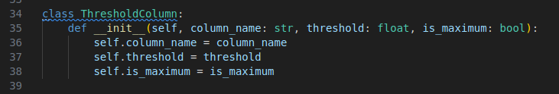
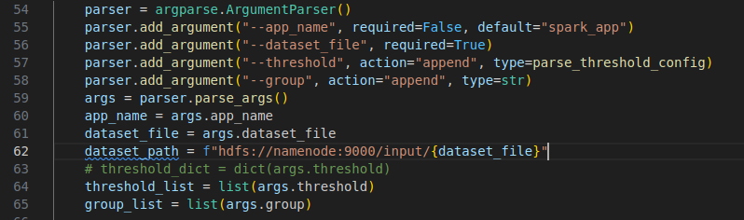
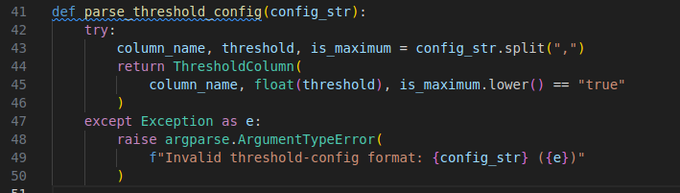
Spark aplikacija
Python
Imports:
Parsiranje zadatih argumenata:

Slide 7
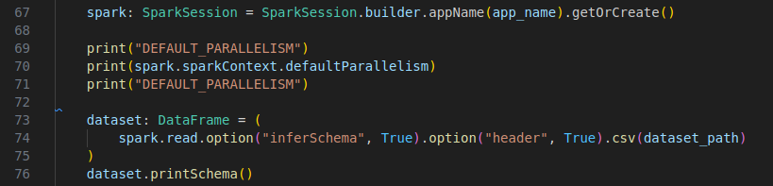
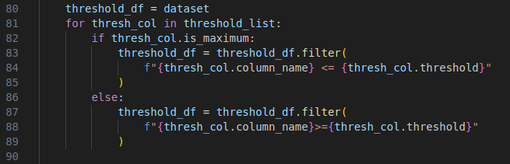

Spark aplikacija
Spark Session:
Threshold:

Slide 8
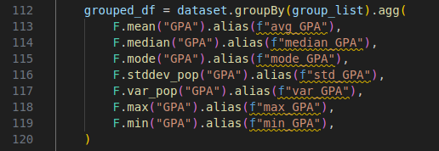

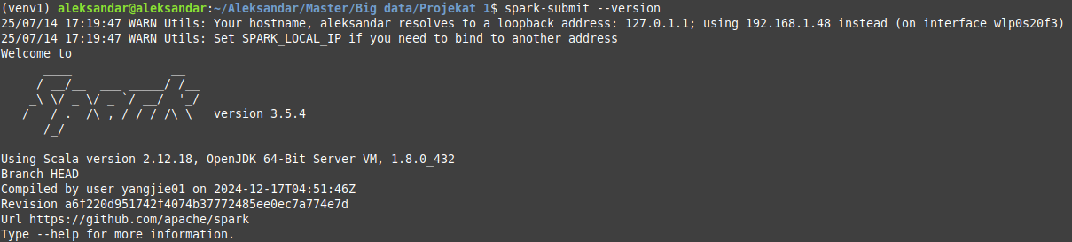
Spark aplikacija
Group:
Verzije:

Slide 9
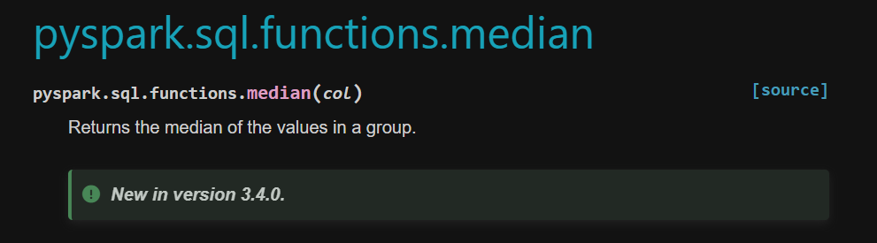
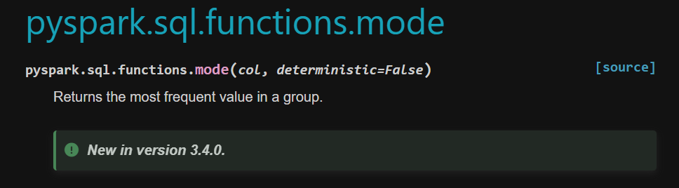
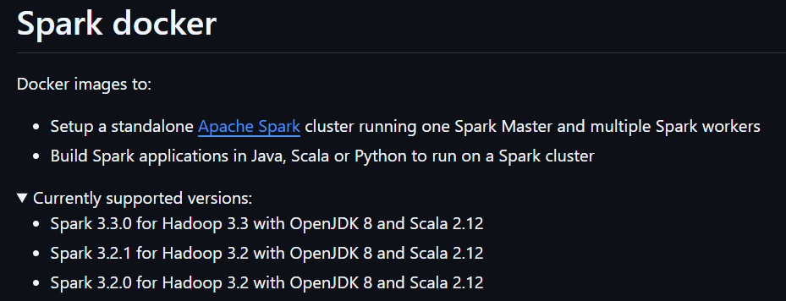
Spark aplikacija
F.median():
F.mode():
BDE:
Notes:
Čak i u local mode i ako je verzija dovoljno dobra padne u toku izvršavanja jer ostane java heap bez memorije

Slide 10
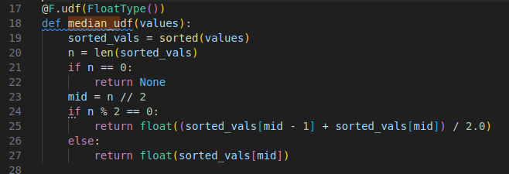
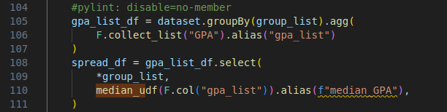
Spark aplikacija
median():

Slide 11
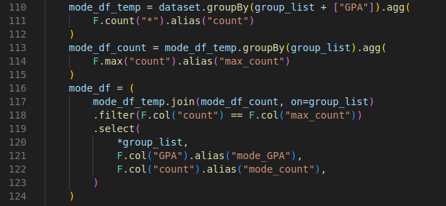
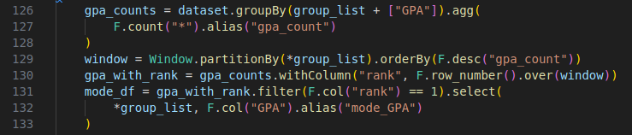
Spark aplikacija
mode():

Slide 12
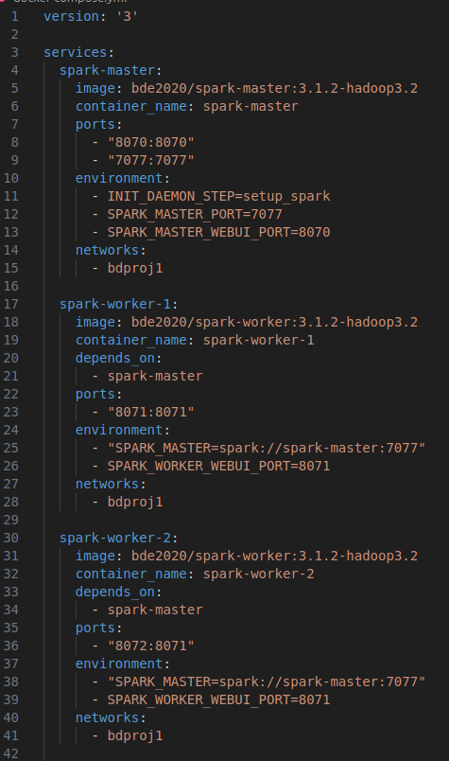
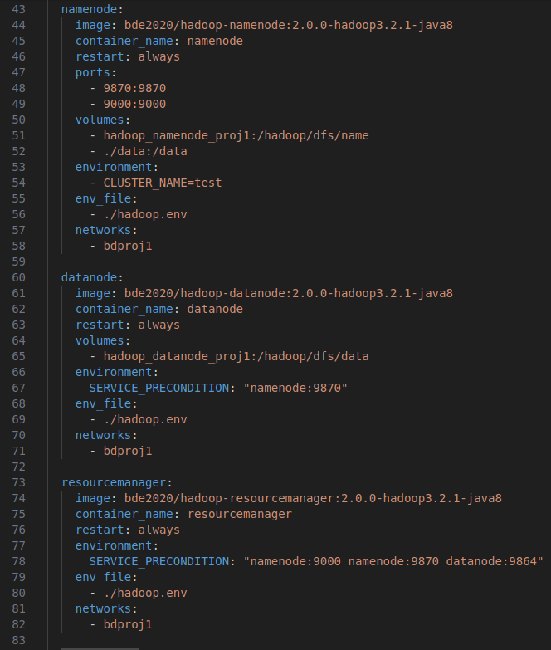
Docker

Slide 13
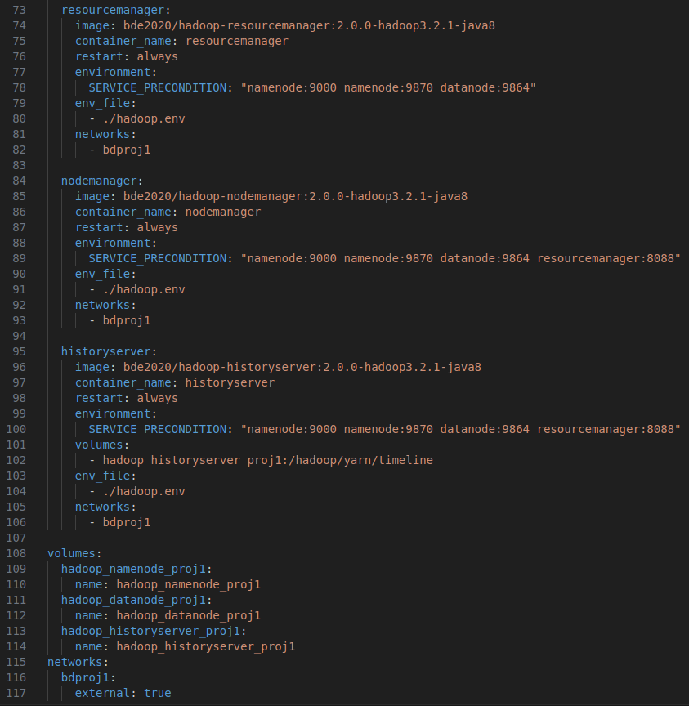
Docker

Slide 14
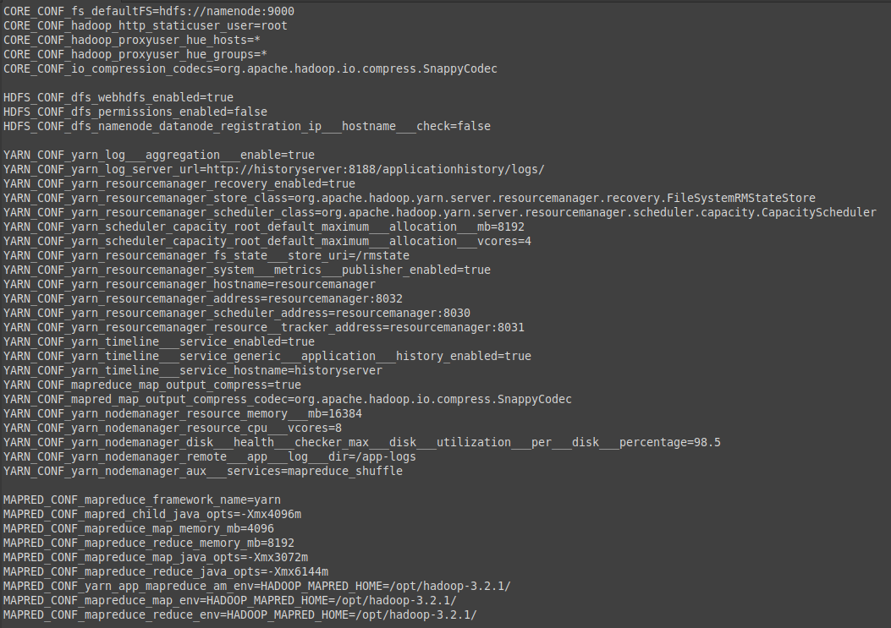
Docker

Slide 15
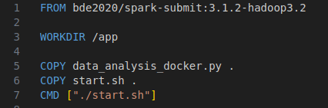
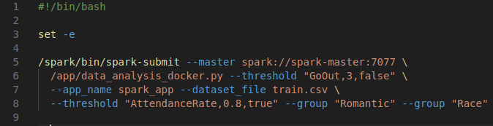
Docker

Slide 16
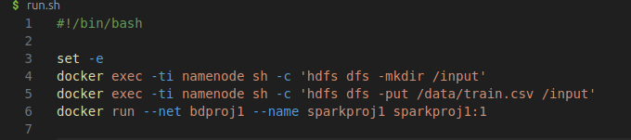
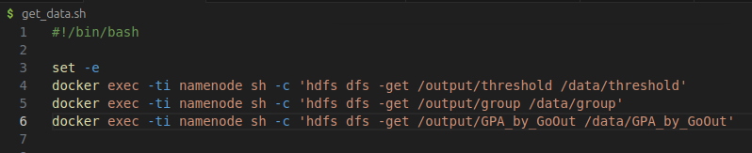
Docker

Slide 17
Evaluacija
Samostalna aplikacija, built-in funkcije za median i mode: 43.5s
Samostalna aplikacije, custom funkcije: 35.5s
Aplikacija na klasteru: 39s
Kako se klaster izvršava na istom računaru kao i samostalna aplikacija korišćenjem klastera se ne dobijaju nikakvi dodatni resursi a komunikacija unosi dodatni computational overhead te su rezultati u skladu se očekivanjima

Slide 18
HVALA NA PAŽNJI!!

